Slide 1


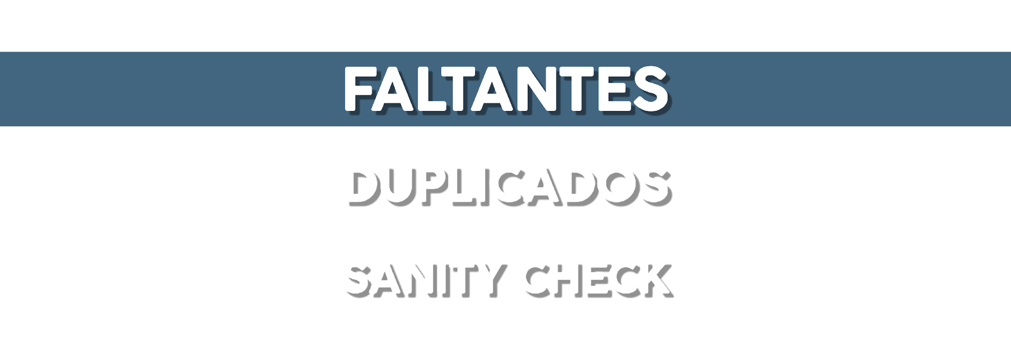

Slide 2

Antes de comenzar a trabajar es importante asegurarnos de que nuestros datos estén lo suficientemente “limpios” para que los resultados que devuelvan sean válidos. Para ello debemos mirar:
Datos faltantes
Datos duplicados
Datos con coherencia interna y externa (sanity check)

Slide 3

Los datos duplicados, por regla general, no son deseables en ningún dataset.
Para identificar que efectivamente se trate de datos duplicados, debemos tener alguna columna o columnas que sirvan como id único (unique key) de nuestras observaciones, de forma tal que podremos identificar casos duplicados si observamos que ese id aparece más de una vez.
Muchas veces los duplicados son resultado de joins mal hechos.
Notes:
https://towardsdatascience.com/finding-and-removing-duplicate-rows-in-pandas-dataframe-c6117668631f

Slide 4
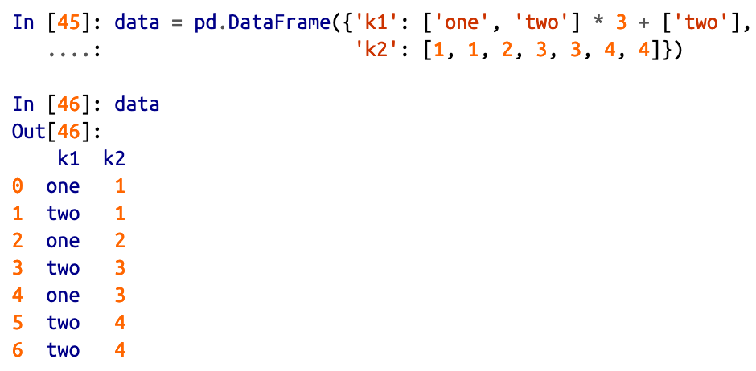
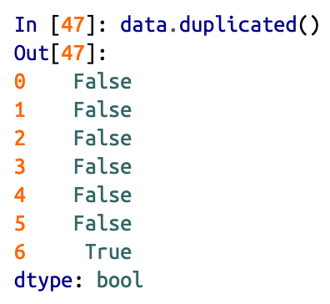
Detección de duplicados

Slide 5
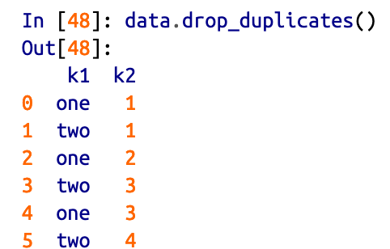

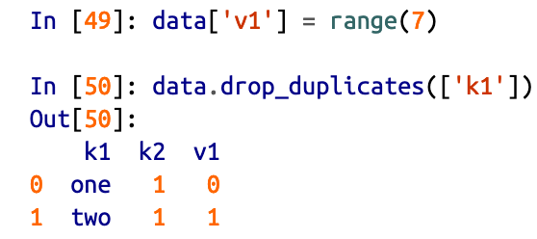
También podemos identificar duplicados en una sola columna.
Y eliminarlos

Slide 6

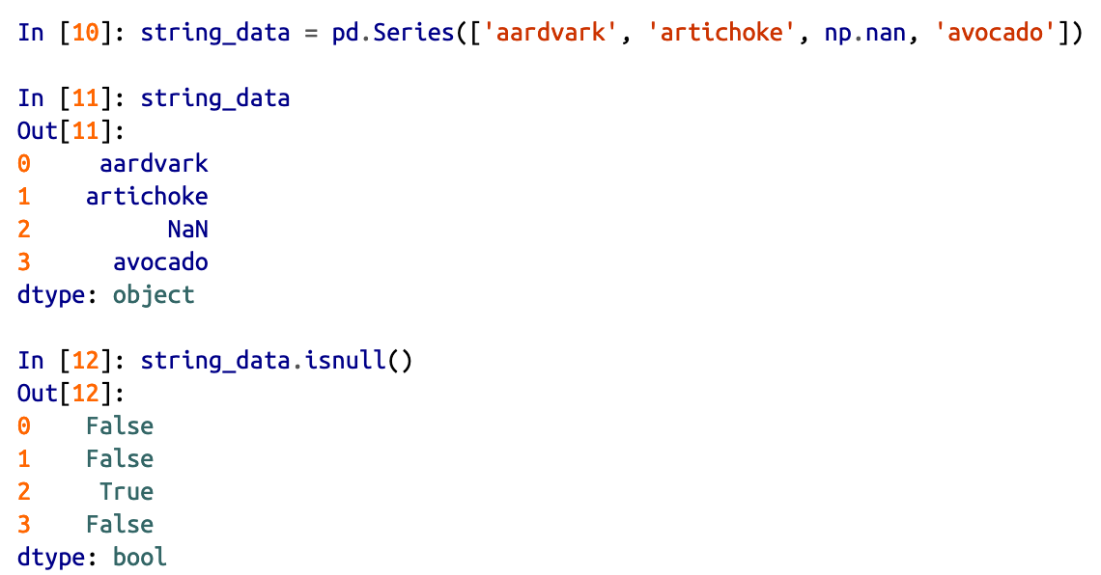
0. Detección
dropna
fillna
isnull
notnull
Filtrar etiquetas de eje basadas en si los valores de cada nivel tienen datos faltantes, con umbrales variables para la cantidad de datos faltantes que se pueden tolerar
Completar los datos faltantes con un valor o utilizando un método de interpolación, como ‘ffill’ o ‘bfill’.
Regresar valores booleanos indicando qué valores están faltando.
Negación de isnull.

Slide 7
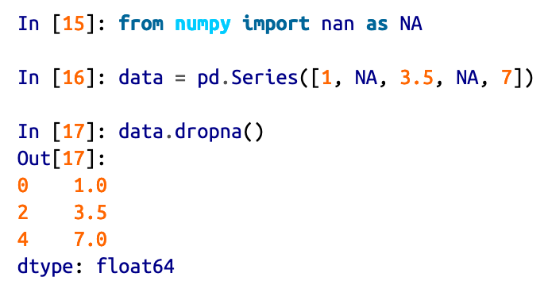
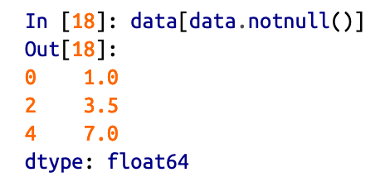
1. Eliminar registro

Slide 8
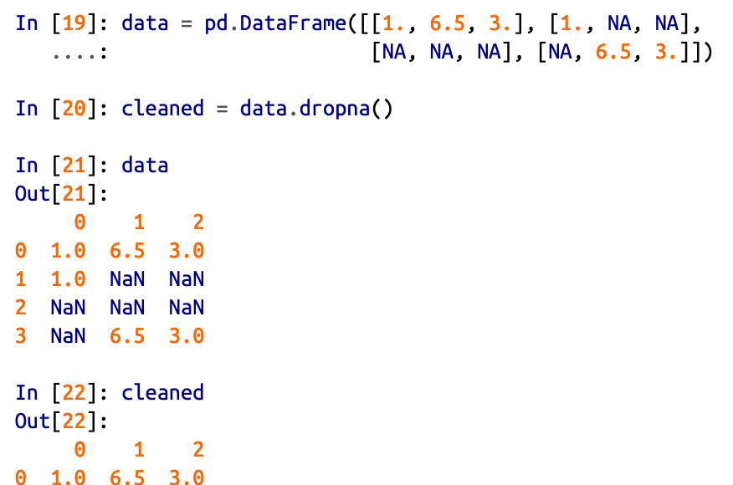
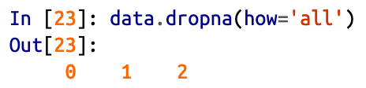
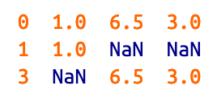
1. Eliminar registro

Slide 9
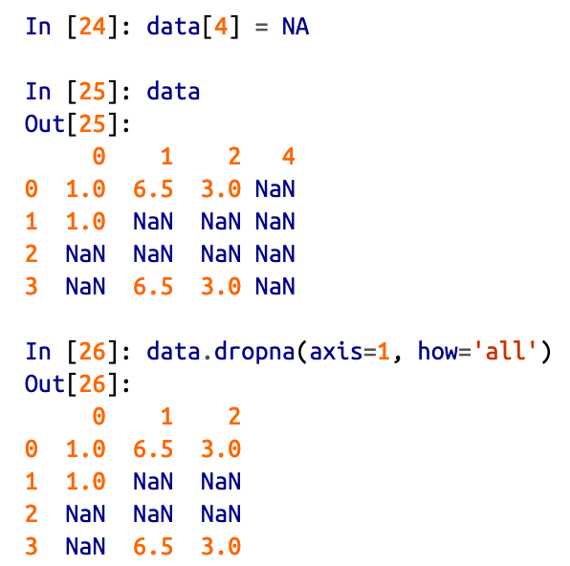
2. Eliminar variable

Slide 10
3. Completar
Manualmente
Valor fijo
Con el promedio/mediana
Usar una regresión
Usar el valor más probable de acuerdo a validación externa

Slide 11
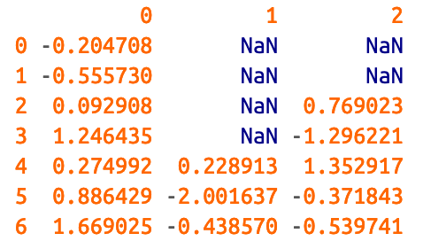
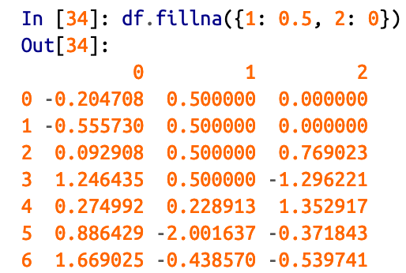
3. Completar
Podemos completar los faltantes con valores fijos usando fillna().

Slide 12
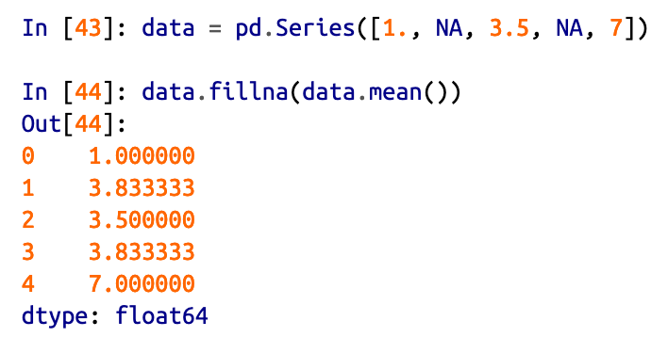
3. Completar
Podemos usar el mismo comando para completar usando la media o la mediana de la variable con faltantes.

Slide 13
3. Completar
También podemos completar usando el promedio/mediana de algún subgrupo o generando una predicción del dato faltante en base a los demás datos mediante una regresión u otro método.
Un último recurso es utilizar algún método de validación externa para completar los valores faltantes.

Slide 14

Es importante validar que nuestros datos sean coherentes:
Coherencia interna
Coherencia externa

Slide 15
Coherencia externa
Los datos deben tener sentido, ser valores posibles tanto a nivel global como dentro del universo del problema. Por ejemplo, no podemos tener edades negativas, fechas en el futuro o personas que midan 3 metros.
Estos datos pueden encontrarse haciendo un análisis univariado de las variables y buscando outliers. También pueden deberse a errores de carga o en el uso de las unidades de medición.

Slide 16
Coherencia interna
Los datos deben ser coherentes entre sí, es decir, debe existir una relación adecuada entre las variables.
Por ejemplo, si analizamos las compras de un usuario, la cantidad de compras de un usuario en el mes debe ser mayor o igual a la cantidad de compras de ese usuario en el día.
Es importante validar este punto para identificar errores de cálculo.

